Slide 1

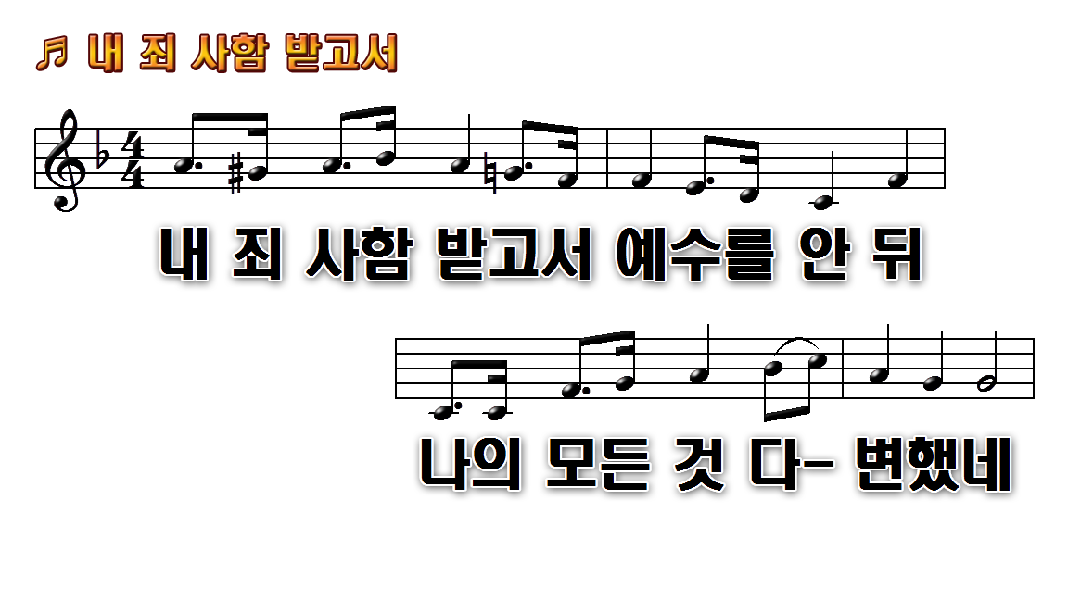
1.내 죄 사함 받고서 예수를
5.주님 밝은 빛 되사 어둠
9.내게 성령 임하고 그 크신
11.나의 모든 것 변하고 그 피로

Slide 2
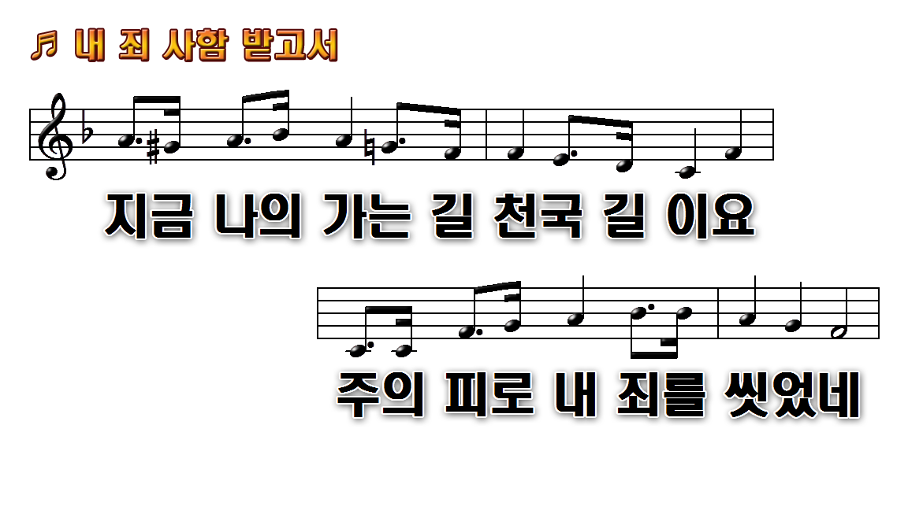
1.내 죄 사함 받고서 예수를
5.주님 밝은 빛 되사 어둠
9.내게 성령 임하고 그 크신
11.나의 모든 것 변하고 그 피로

Slide 3
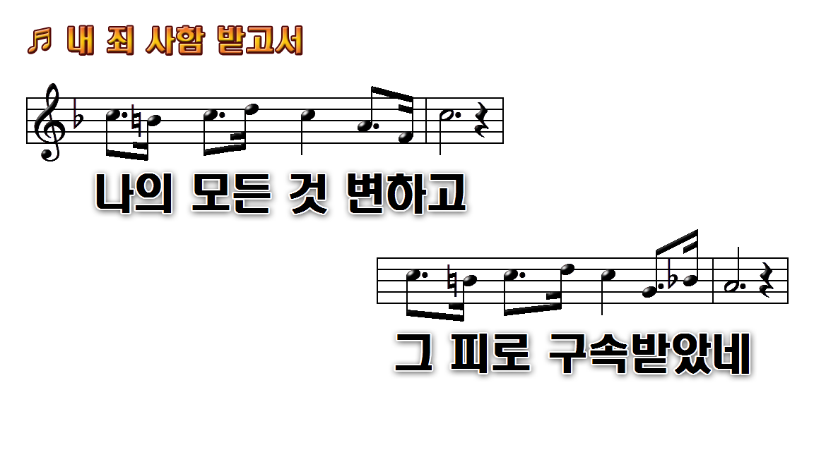
1.내 죄 사함 받고서 예수를
5.주님 밝은 빛 되사 어둠
9.내게 성령 임하고 그 크신
11.나의 모든 것 변하고 그 피로

Slide 4
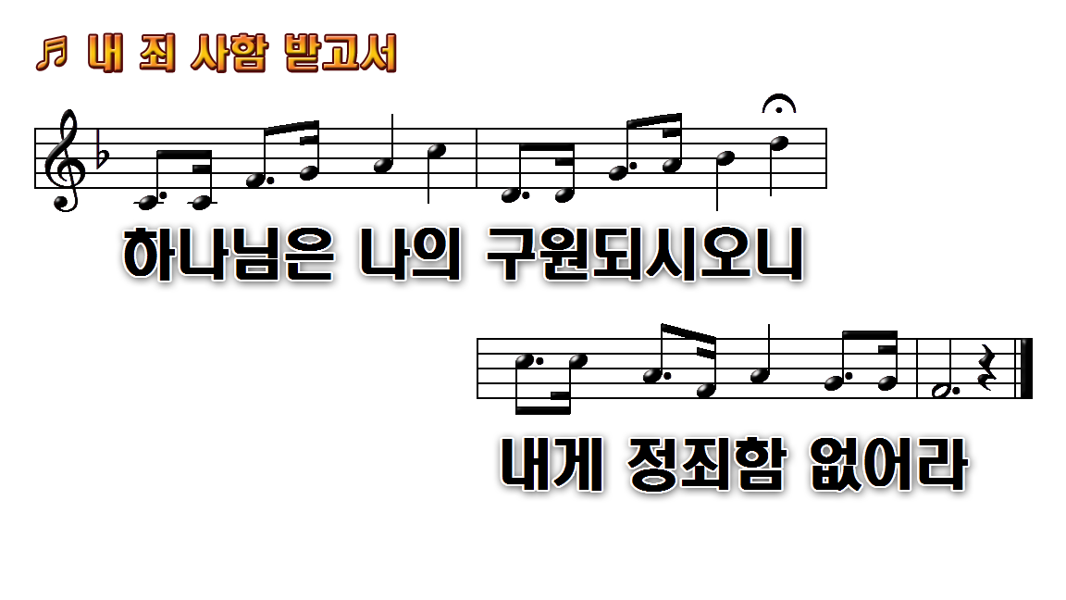
1.내 죄 사함 받고서 예수를
5.주님 밝은 빛 되사 어둠
9.내게 성령 임하고 그 크신
11.나의 모든 것 변하고 그 피로

Slide 5
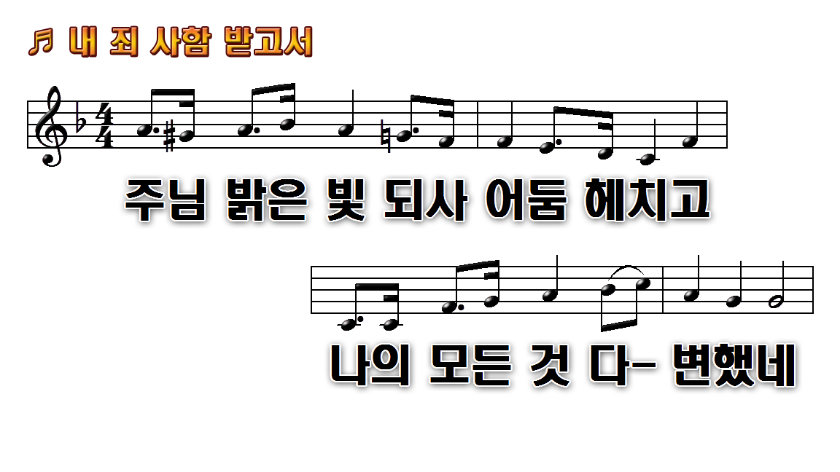
1.내 죄 사함 받고서 예수를
5.주님 밝은 빛 되사 어둠
9.내게 성령 임하고 그 크신
11.나의 모든 것 변하고 그 피로

Slide 6
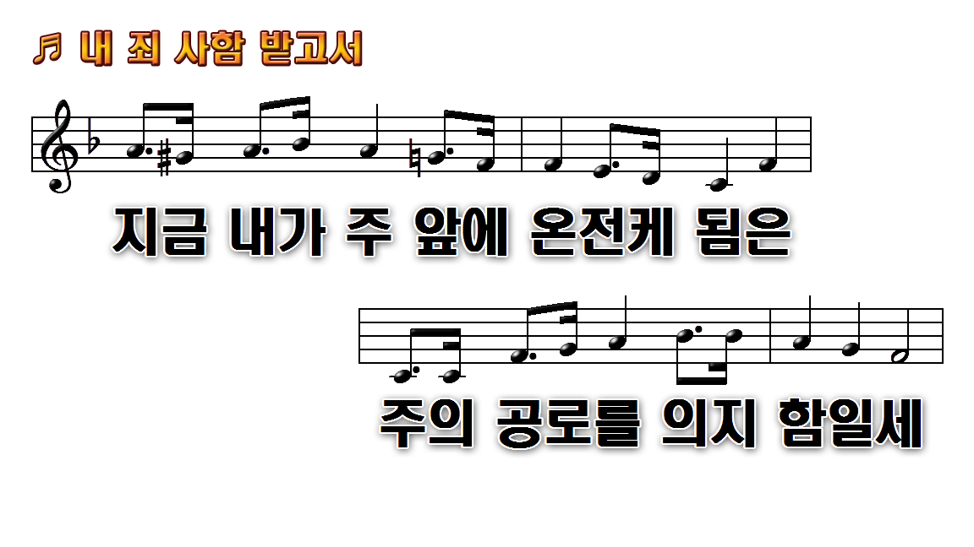
1.내 죄 사함 받고서 예수를
5.주님 밝은 빛 되사 어둠
9.내게 성령 임하고 그 크신
11.나의 모든 것 변하고 그 피로

Slide 7
1.내 죄 사함 받고서 예수를
5.주님 밝은 빛 되사 어둠
9.내게 성령 임하고 그 크신
11.나의 모든 것 변하고 그 피로

Slide 8
1.내 죄 사함 받고서 예수를
5.주님 밝은 빛 되사 어둠
9.내게 성령 임하고 그 크신
11.나의 모든 것 변하고 그 피로

Slide 9
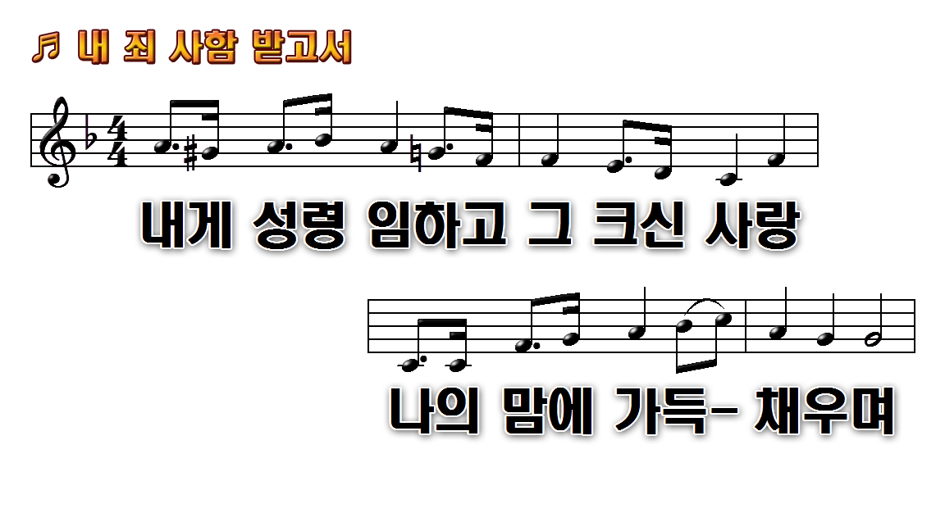
1.내 죄 사함 받고서 예수를
5.주님 밝은 빛 되사 어둠
9.내게 성령 임하고 그 크신
11.나의 모든 것 변하고 그 피로

Slide 10
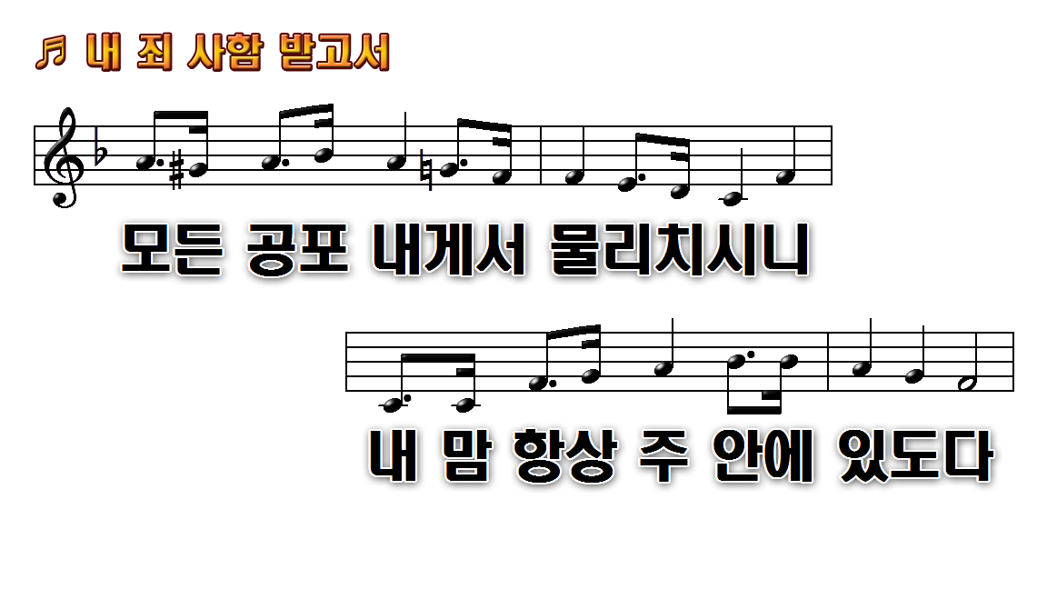
1.내 죄 사함 받고서 예수를
5.주님 밝은 빛 되사 어둠
9.내게 성령 임하고 그 크신
11.나의 모든 것 변하고 그 피로

Slide 11
1.내 죄 사함 받고서 예수를
5.주님 밝은 빛 되사 어둠
9.내게 성령 임하고 그 크신
11.나의 모든 것 변하고 그 피로

Slide 12

1.내 죄 사함 받고서 예수를
5.주님 밝은 빛 되사 어둠
9.내게 성령 임하고 그 크신
11.나의 모든 것 변하고 그 피로

